Slide 1

Des solutions pour la gestion des interventions sur le terrain
Comment eyedo vous aidera à percevoir davantage de taxe publicitaire

Slide 2

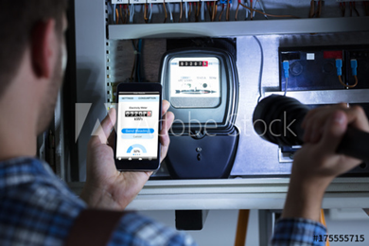
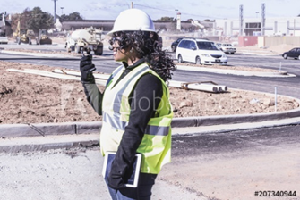
Services publics
Améliorer les effectifs sur le terrain grâce à l’automatisation
L’application Eyedo de gestion d’interventions sur le terrain est une solution simple d’emploi qui aide les services publics à accomplir davantage de tâches en moins de temps et avec plus de transparence.
Grâce à une compréhension approfondie des problèmes que pose la gestion d’effectifs de terrain, Eyedo a réussi à surpasser la concurrence dans son créneau en traduisant cette connaissance et cette expérience en une solution robuste dont l’impact sur les résultats financiers des clients est rapide et mesurable.
Tout ce dont les équipes d’intervention des services publics sur le terrain ont besoin, à portée de main sur leurs appareils portables
Depuis le moment où un résident appelle jusqu'à l’arrivée des intervenants sur le terrain puis l’exécution de l’opération, votre équipe d’intervention disposera de tout ce dont elle aura besoin, et uniquement ce dont elle aura besoin, quand elle en aura besoin... sur ses appareils portables. À mesure que chaque tâche est accomplie, la direction en est aussitôt informée, si bien que la gestion des calendriers se déroule plus sereinement et les problèmes peuvent être résolus plus rapidement.
Principales fonctionnalités d’Eyedo*
Documentation automatisée
Comparaison automatique des planogrammes aux produits réellement en rayon
Collecte de données, analyses statistiques et production de rapports
Preuve de livraison avec saisie numérique de signature
Gestion d’une flotte de véhicules
Formation sur le terrain et tests de compétence
Passation de commandes
Gestion en temps réel de la répartition des tâches
Contrôles de routine en matière d’hygiène, de sécurité et de sûreté au travail
Planification intelligente
Transparence dans l’attribution des tâches et la création des rapports
Planification et gestion des flux de travail
* liste non exhaustive

Slide 3
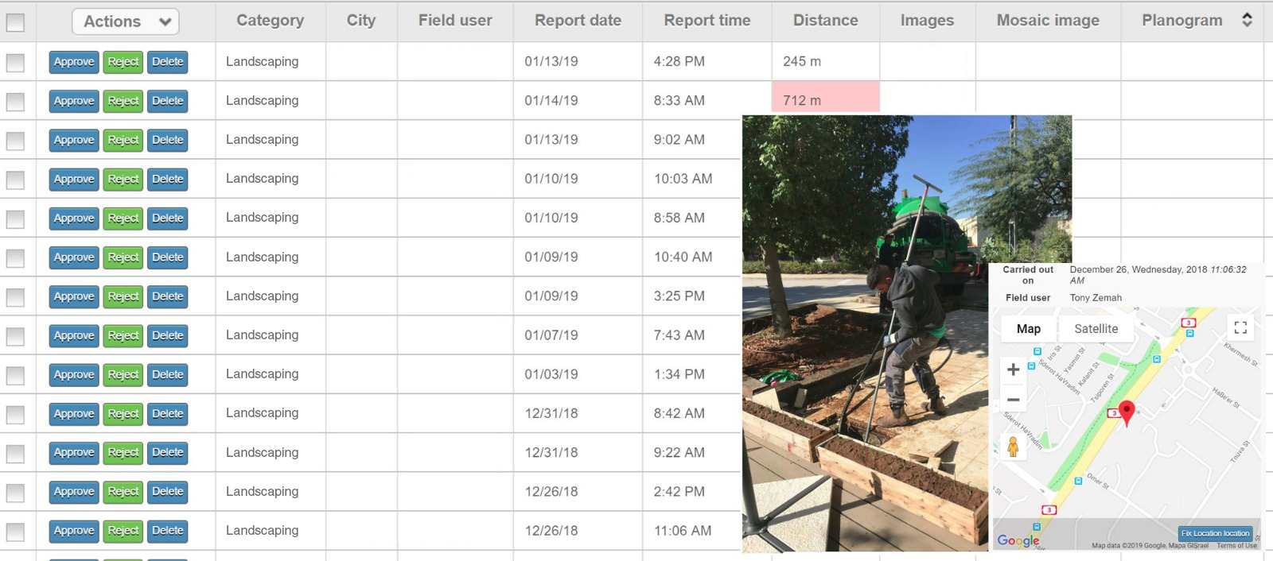
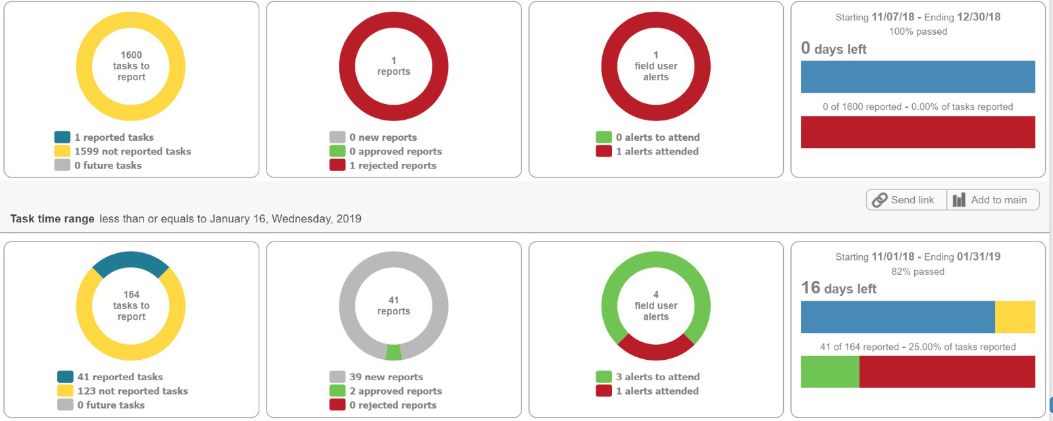

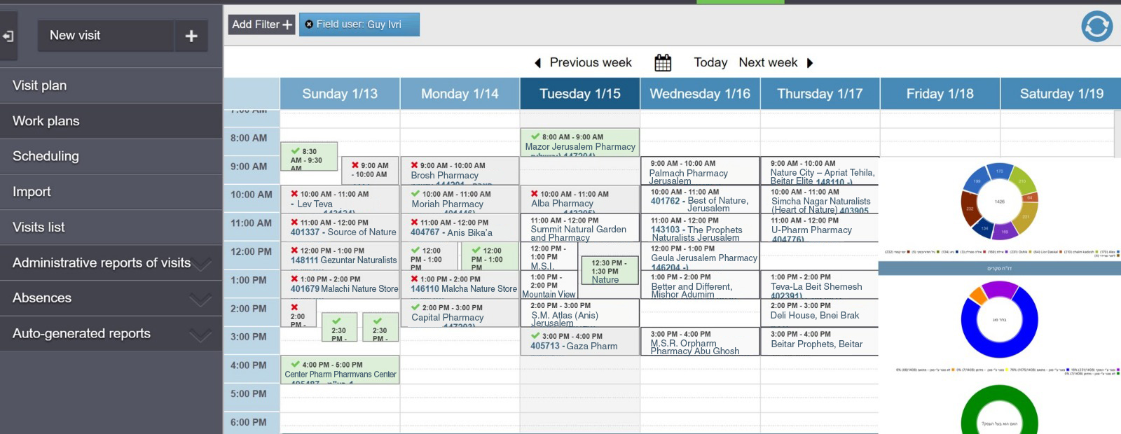









Ayant à leur disposition des informations en temps réel sur les mesures à prendre et sur la progression des travaux, avec des analyses statistiques et des aperçus visuels, le personnel sur le terrain autant que les responsables parviennent à accomplir leur travail de manière proactive, productive et rentable.
Les responsables et le personnel sur le terrain sont toujours sur la même longueur d’onde, ce qui limite les erreurs et les omissions, et responsabilise tous les participants.
Avec l’aide de rapports en temps réel, de permissions obtenues des responsables en temps réel, et de cartes basées sur le GPS, l’efficacité du travail sur le terrain est nettement améliorée.
Eyedo rend compte de l’état d'avancement de la mise en œuvre du projet : retards et calendrier.
Simple d'emploi, Eyedo fournit des aperçus visuels au planificateur quotidien, tout en transmettant toutes les données opérationnelles pertinentes aux appareils mobiles des équipes de terrain.

Slide 4


